Slide 1
Типичный вид больного на фоне тиреотоксикоза:

Slide 2
«Никогда не следует забывать, что больной тиреотоксикозом – это прежде всего, больной с заболеванием сердца, и забота о его сердце является основной задачей» – замечал известный клиницист ИА Шершевский.

Slide 3
Выраженное воздействие тиреотоксикоза на сердечно-сосудистую систему дало повод в 1899 году ввести термин «Тиреотоксическое сердце»
Тиреотоксическое сердце – это комплекс нарушений деятельности сердечно-сосудистой системы, вызванных токсическим действием избытка тиреоидных гормонов, характеризующийся развитием гиперфункции, гипертрофии, дистрофии, кардиосклероза и сердечной недостаточности.

Slide 4
Темпы прогрессирования клинических проявлений тиреотоксического сердца зависят от возраста больных и тяжести тиреотоксикоза. У пожилых пациентов, а также при декомпенсированном тиреотоксикозе в 75% случаев уже через год от начала заболевания появляется выраженная гипертрофия ЛЖ, значительная дилатация его полости и формируются признаки ХСН.

Slide 5
У молодых больных с тиреотоксикозом легкой и средней тяжести первые признаки дистрофии миокарда могут быть выявлены только через год от начала болезни, гипертрофия ЛЖ и начальные проявления ХСН появляются в средней через 3-5 лет.

Slide 6
Таким образом, сердечно-сосудистая патология при тиреотоксикозе характеризуется большим разнообразием и может быть выявлена почти у всех пациентов.

Slide 7
Гиперфункция сердца:
Увеличение сократимости миокарда, обуславливается повышением активности симпатической нервной системы, при котором возрастает число В адренорецепторов в миокарде и повышается их чувствительность к адренергическим веществам. Тиреоидные гормоны непосредственно действуют на миокард, Малые дозы тиреоидных гормонов обладают анаболическим, а больше катаболическим эффектом.

Slide 8
Поэтому усиленный синтез белка при легком течении тиреотоксикоза приводит к гипертрофии миокарда, тогда, как при тяжелом течении тиреотоксикоза синтез белка подавляется, прогрессирует дистрофия миокарда, развивается миодистрофический кардиосклероз и сердечная недостаточность.
Для тиреотоксикоза характерно увеличение ЧСС, минутного объема и изменение АД. Систолическое давление умеренно нарастает, а диастолическое остается нормальным или пониженным, вследствие чего увеличивается пульсовое давление.
Синдром высокого сердечного выброса – так можно охарактеризовать АГ при тиреотоксикозе.

Slide 9
Тиреотоксикоз:
Сопровождается также увеличением ОЦК и эритроцитарной массы. Причиной увеличения ОЦК является изменение сывороточного уровня эритропоэтина в ответ на повышение сывороточного уровня тироксина, что приводит к увеличению массы эритроцитов.

Slide 10
Основными клиническими проявлениями тиреотоксического сердца являются синусовая тахикардия, мерцание, трепетание предсердий, сердечная недостаточность и метаболическая форма стенокардии.

Slide 11
Выраженность тахикардии не зависит ни от эмоциональной, ни от физической нагрузки, в частности, она не уменьшается и во время сна. При тяжелом течении заболевания возникает тахисистолическая форма мерцательной аритмии. Экстрасистолия при тиреотоксикозе встречается редко, ее появление при тиреотоксикозе связывают не с данным заболеванием, а с перенесенным ранее каким либо заболеванием сердца.

Slide 12
В редких случаях встречается синусовая брадикардия, это может быть связано с врожденными изменениями, либо с истощением функции синусового узла с развитием синдрома слабости.

Slide 13
Для тиреотоксикоза более характерны предсердные нарушения ритма, а не желудочковые, которые могут выявляться лишь при тяжелой степени заболевания.

Slide 14
Атеросклероз коронарных коронарных артерий у больных с тиреотоксикозом встречается реже, чем в общей популяции, что связано со снижением уровня холестерина, В липопротеидов и триглицеридов у них в крови. Приступы стенокардии, отмечающиеся у больных тиреотоксикозом не являются следствием поражения коронарных артерий, а обусловлены избытком гормонов щитовидной железы, причем стенокардия при этом не исчезает во время сна. Инфаркт миокарда при тиреотоксикозе встречается редко, чаще выявляются некоронарогенные некрозы сердечной мышцы, связанные с непосредственным токсическим воздействием тиреоидных гормонов на миокард.

Slide 15
Основные отличия нарушений ритма у больных на фоне тиреотоксикоза от больных без нарушения функции щитовидной железы:
У 10% больных с тиреотоксикозом фибрилляция предсердий возникает без увеличения размеров сердца.
33-43% больных с тиреотоксикозом на фоне узловой формы заболевания также не наблюдается увеличения размеров сердца.
Если же тиреотоксикоз сопровождается дилатацией ЛП и ЛЖ, то фибрилляция предсердий возникает у 90% больных.

Slide 16
Причиной появления ФП при тиреотоксикозе является дисбаланс вегетативной иннервации миокарда, миокардиодистрофия и повышение чувствительности рецепторов на мембране кардиомиоцитов предсердий, что приводит к электрической нестабильности миокарда. У многих больных с тиреотоксикозом ФП бывает единственным клиническим проявлением заболевания. Риск возникновения ФП и других тахиаритмий значительно увеличивается у пациентов с внутриклеточным дефицитом калия. Тиреоидные гормоны активируют утечку калия из кардиомиоцитов через потенциалозависимые калиевые каналы.

Slide 17
Артериальная гипертензия при тиреотоксикозе:
АГ является одним из наиболее характерных проявлений тиреотоксикоза. Формирование АГ при тиреотоксикозе обусловлено увеличением сократительной способности миокарда с повышением систолического АД в среднем до 160-180 мм рт.ст. ТГ повышают аффинность Р₂-АР к действию адреналина, что приводит к расширению резистивных артерий. Кроме того, Т3 обладает непосредственной способностью расширять артерии за счет стимуляции синтеза оксида азота в эндотелии. Значительное снижение тонуса мелких артерий является причиной снижения уровня диастолического АД у части больных с тиреотоксикозом. Чаще всего при тиреотоксикозе уровень диастолического АД составляет 50-70 мм рт.ст. Таким образом, для тиреотоксикоза характерна изолированная систолическая АГ. Повышение АД как правило бывает стабильным и АГ протекает без гипертонических кризов. При тяжелом тиреотоксикозе у некоторых пациентов повышается не только систолическое, но и диастолическое АД. Это связано со способностью ТГ, синтезируемых в большом количестве, увеличивать синтез субстрата ренина в печени, что приводит к активации ренинангиотензинальдостероновой системы.

Slide 18
Дистрофическое поражение миокарда:
Основной причиной дистрофии миокарда при тиреотоксикозе является несоответствие между увеличившейся потребностью кардиомиоцитов в энергетическом обеспечении и способностью этих клеток к синтезу АТФ. Тиреоидные гормоны нарушают окислительное фосфорелирование, приводя к быстрому истощению запасов АТФ и инициируя жировую дистрофию в сократительных клетках миокарда. В условиях длительно существующего тиреотоксикоза Т3 проникая в кардиомиоциты усиливает катаболизм внутриклеточных белков, усугубляя тем самым дистрофические изменения вплоть до гибели клеток сопровождая усиления синтеза коллагена, что приводи к фиброзу миокарда, снижая его контрактильность и это является одной из причин формирования сердечной недостаточности при тиреотоксикозе.

Slide 20
Стадии тиреотоксического сердца:
I (Гиперкинетическая) стадия – характеризуется увеличением вольтажа QRS, появлением ЭКГ признаков дефицита калия у большинства больных, значительным увеличением ФВ по данным ЭХО КГ. Выявляют небольшое увеличение индекса массы миокарда ЛЖ. Наблюдается кардиалгия не связанная с физическими нагрузками, не купируемая нитроглицерином. У больных с тиреотоксикозом отмечается склонность к спастическому сокращению коронарных артерий, что связано с ослаблением парасимпатической иннервации. В связи с этим у некоторых больных появляются приступы вариантной стенокардии. Однако у большинства больных с 1 стадией тиреотоксического сердца отсутствуют какие-либо жалобы кардиологического характера, за исключением сердцебиения.

Slide 21
II стадия (Эукинетическая) тиреотоксического сердца – начинает формироваться диффузный кардиофиброз, что приводит к снижению исходно высокой ФВ ЛЖ до нормальных значений. По данным ЭХО у большинства больных выявляют гипертрофия миокарда ЛЖ, нарушение расслабления мышцы сердца в диастолу. Признаки умеренной гипертрофии миокарда и ПЖ, повышение давления в ПЖ. Легочная гипертензия формируется за счет повышения выброса крови ПЖ. Выраженность легочной гипертензии зависит от тяжести тиреотоксикоза. Для данной стадии характерно появление умеренно выраженных признаков сердечной недостаточности. У большинства пациентов НК протекает по правожелудочковому типу.

Slide 22
III стадия (Гипокинетическая) тиреотоксического сердца характеризуется появлением мелких и крупных очагов кардиосклероза в миокарде. На этой стадии происходит значительное снижение ФВ, увеличение КДО. Клинические признаки застойной сердечной недостаточности, сердечная недостаточность быстро прогрессирует у больных с ФП.

Slide 23
Признаки поражения сердечно-сосудистой системы при тиреотоксикозе могут быть полностью устранены или значительно уменьшены за счет адекватной коррекции функции щитовидной железы. Более чем у половины больных тиреотоксикозом достижение эутиреоза за счет применения тиреостатиков, оперативного вмешательства на щитовидной железе приводит к регрессу гипертрофии миокарда, нормализации КДО ЛЖ, исчезновения ПМК, уменьшению сердечной недостаточности и прекращению ФП.

Slide 24
В адреноблокаторы:
Наиболее предпочтительно использование не селективных В АБ, которые при тиреотоксикозе не только улучшают гемодинамические показатели и обладают прямым антиишемическим действием, но также оказывают антитиреоидный эффект. В частности пропранолол при водит к тому, что Т4 трансформируется в биологически неактивную реверсивную форму т3, а это уменьшает выраженность тиреотоксикоза. В АБ применяются в качестве высоко эффективных и безопасных противоаритмических препаратов, которые уменьшают ЧСС, уменьшают частоту возникновения ФП (вплоть до их полного исчезновения) и даже восстанавливают синусовый ритм. Кардиселективные В АБ у больных с тиреотоксикозом обладают менее выраженным антиаритмическим эффектом, так как они не активируют конверсию Т4 в реверсивную форму Т3.

Slide 25
При тиреотоксикозе не следует применять амиодарон, который усугубляет тяжесть течения тиреотоксикоза и даже может индуцировать возникновение деструктивного тиреоидита. По этой причине у больных с тиреотоксикозом в случае недостаточной эффективности В АБ для предотвращения пароксизмов ФП может быть использован Соталол, который сочетает свойства В АБ и антиаритмического средства. Данный препарат не содержит йода и не создает угрозы усугубления тиреотоксикоза.

Slide 26
Существенной особенностью поражения миокарда при тиреотоксикозе является выраженный внутриклеточный дефицит калия. В связи с этим восстановление и поддержание синусового ритма у таких больных бывает эффективным только в случае устранения электролитного дисбаланса в кардиомиоцитах при помощи спиронолактона или препаратов калия.

Slide 27
Лечение АГ при тиреотоксикозе:
Лечение АГ при тиреотоксикозе не представляет сложностей. Почти у всех больных проведение адекватной тиреостатической терапии и назначение неселективного В АБ позволяет поддержать АД на оптимальном уровне. При наличии абсолютных противопоказаний к применению В АБ вместо них можно использовать верапамил или дилтиазем, которые обладают как гипотензивным, так и антиаритмическим действием. Если применяемые В АБ не позволяют добиться адекватного снижения АД, то к лечению следует добавить дигидропиридиновый антагонист кальция. Достоинством антагонистов кальция при тиреотоксикозе является их способность предотвращать приступы вазоспастической стенокардии, риск возникновения которой при тиреотоксикозе многократно увеличен. Для усиления эффекта возможно использование ИАПФ, диуретиков.

Slide 28
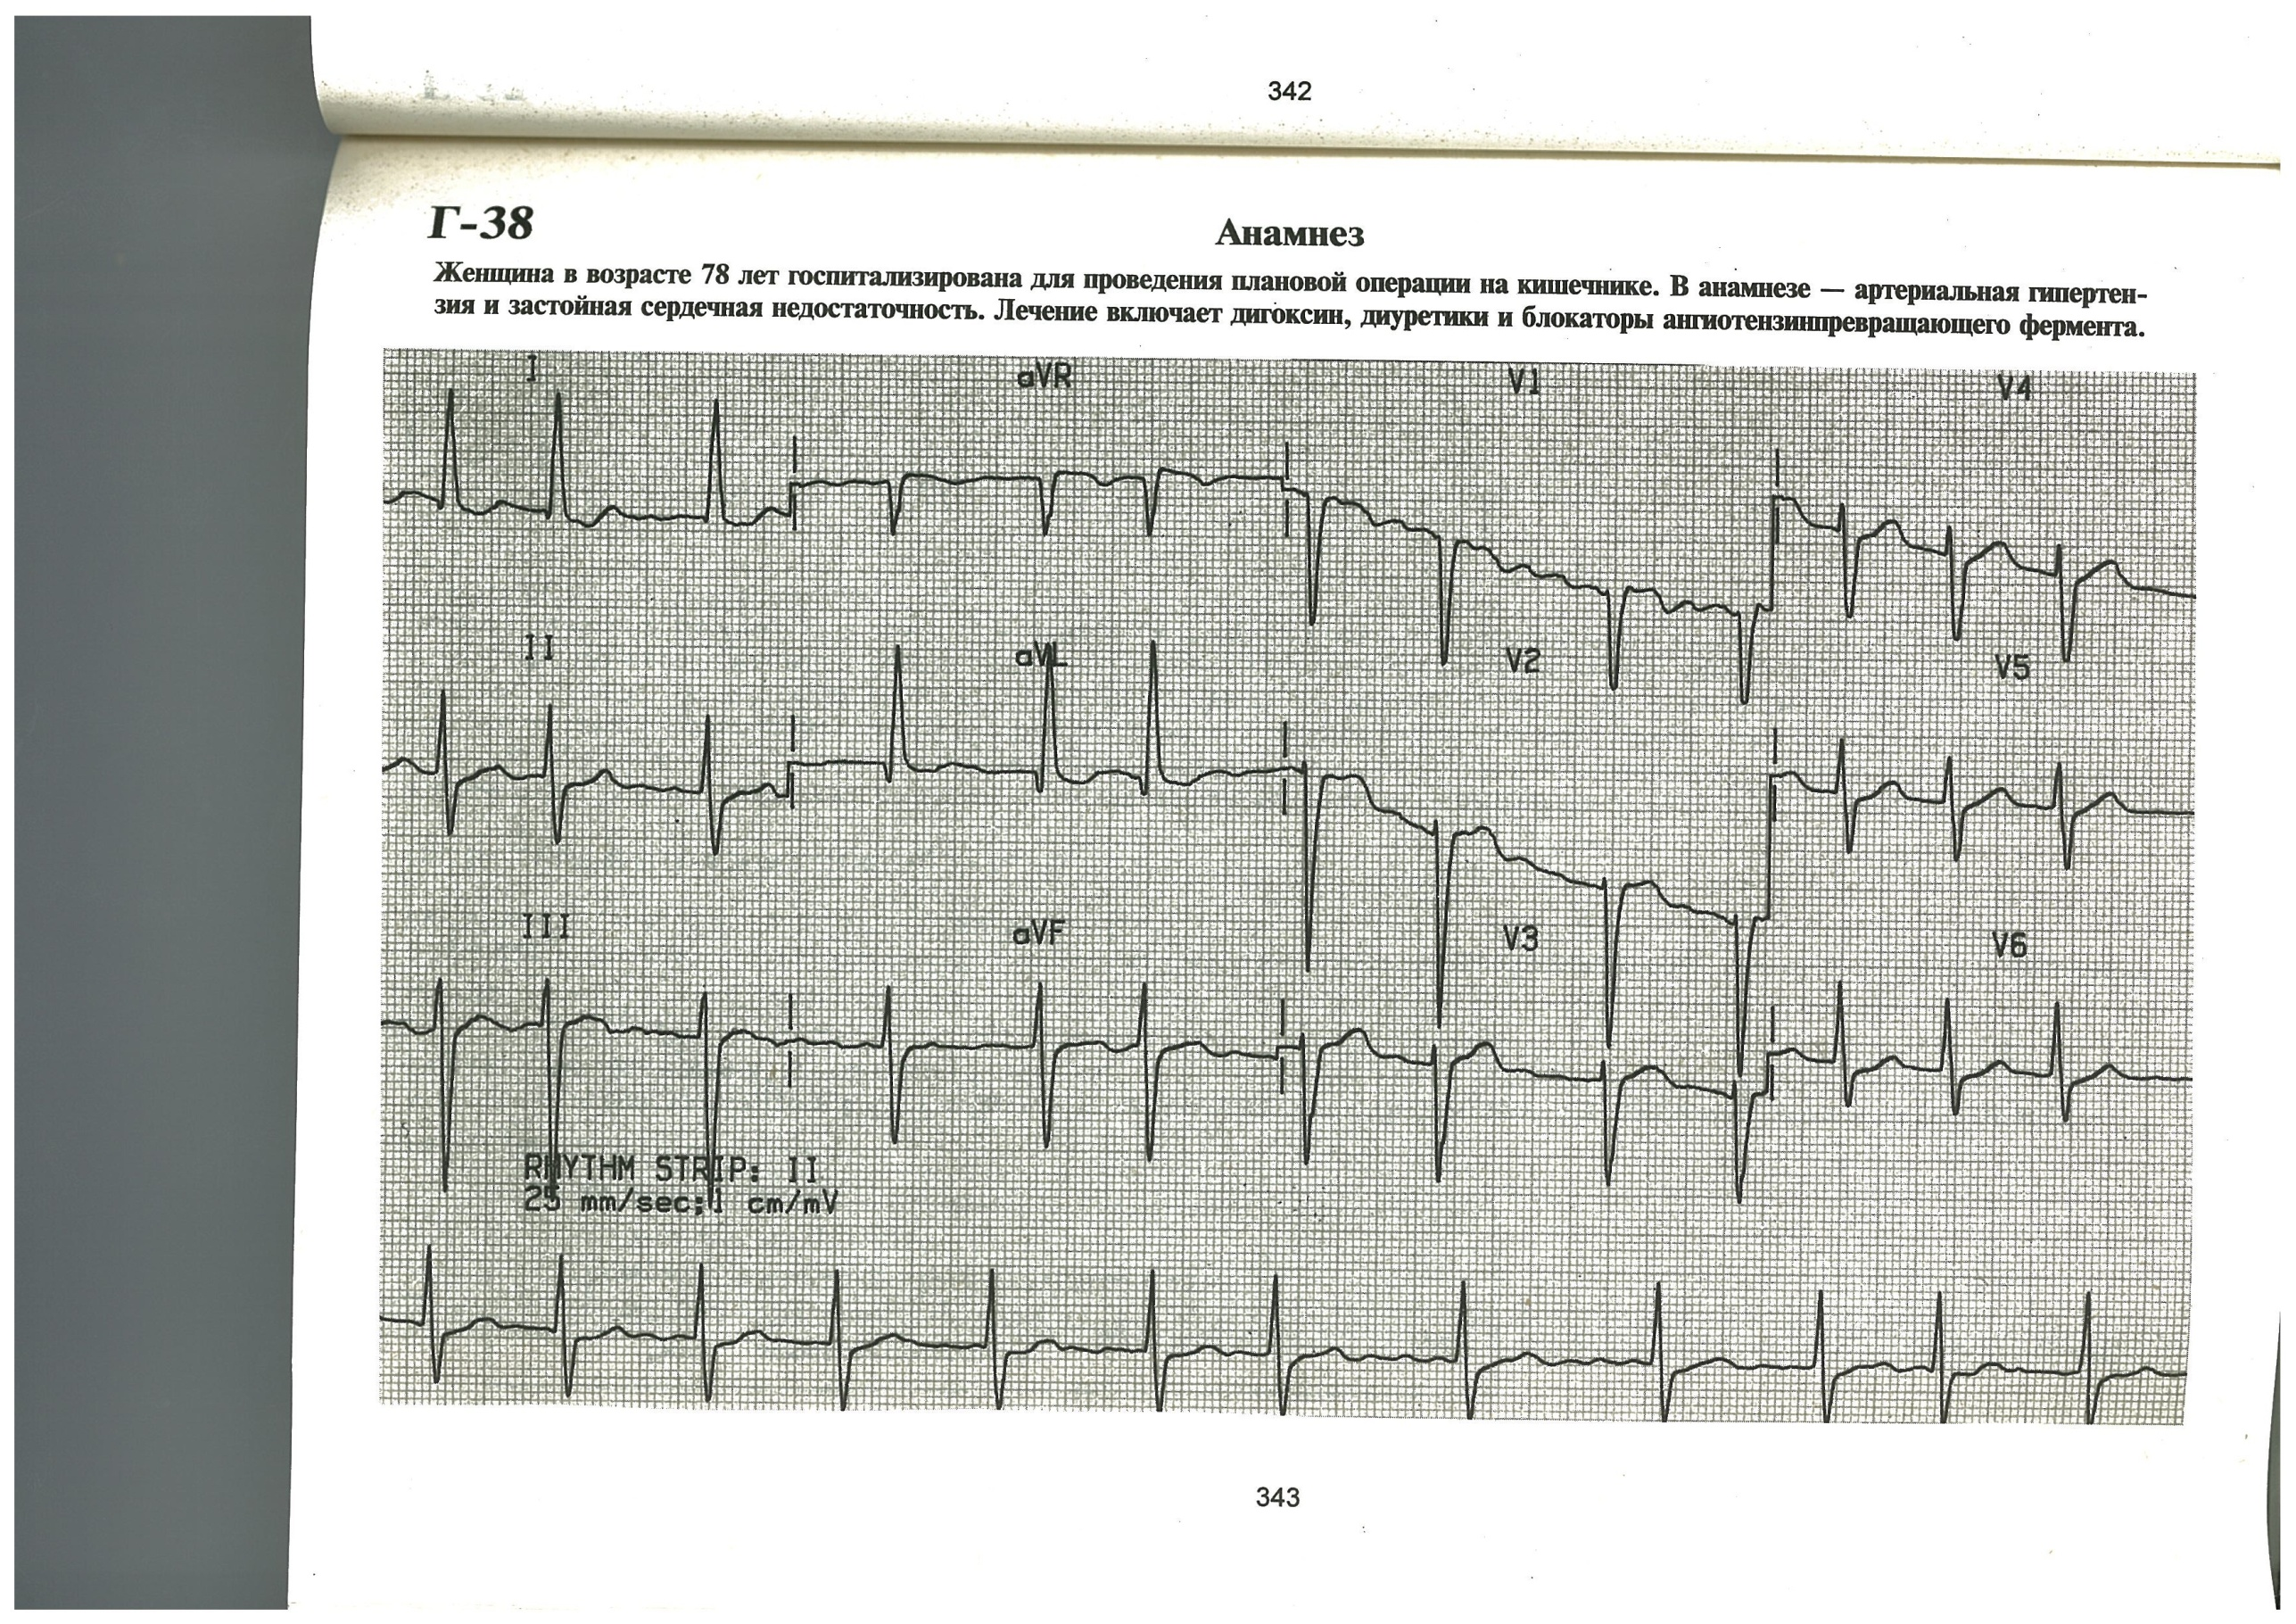

Slide 29
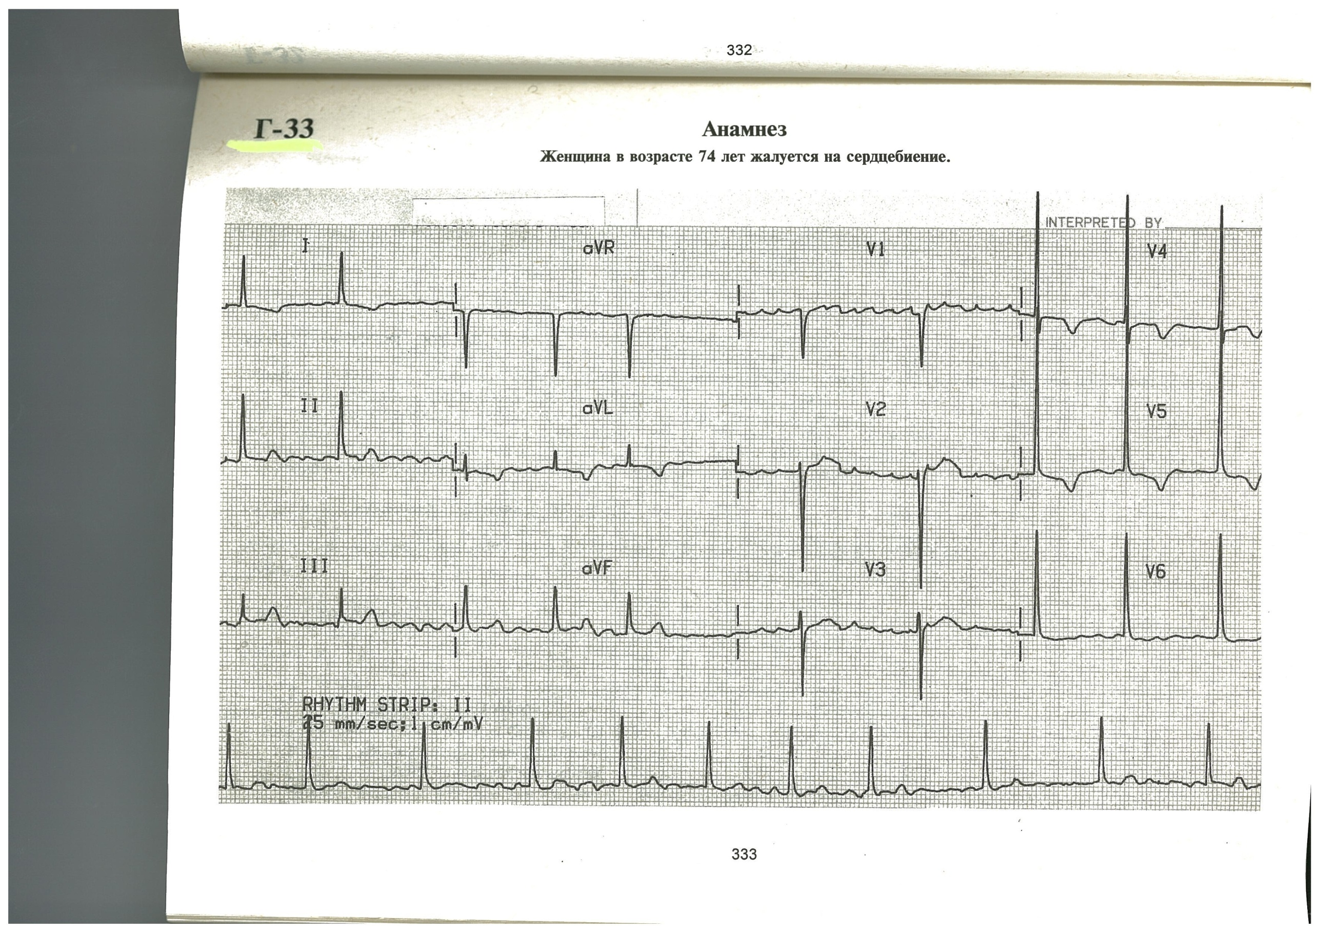

Slide 30
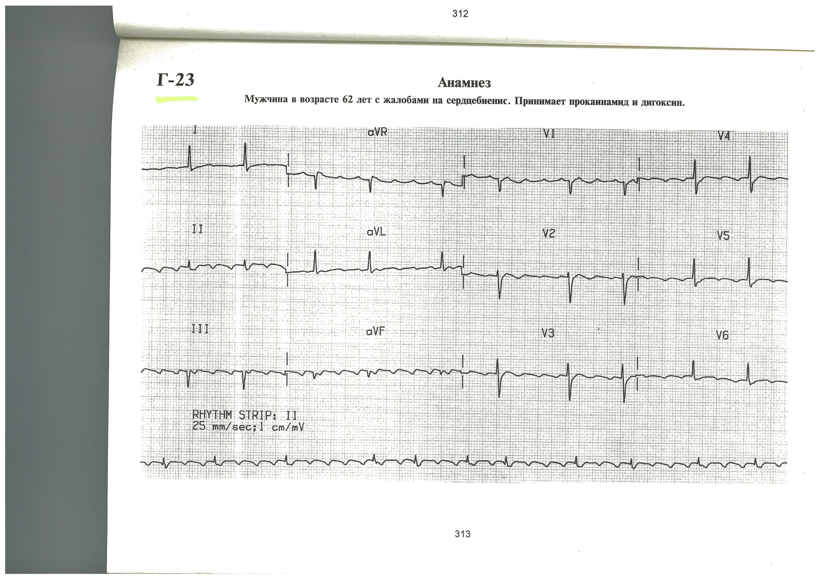

Slide 31
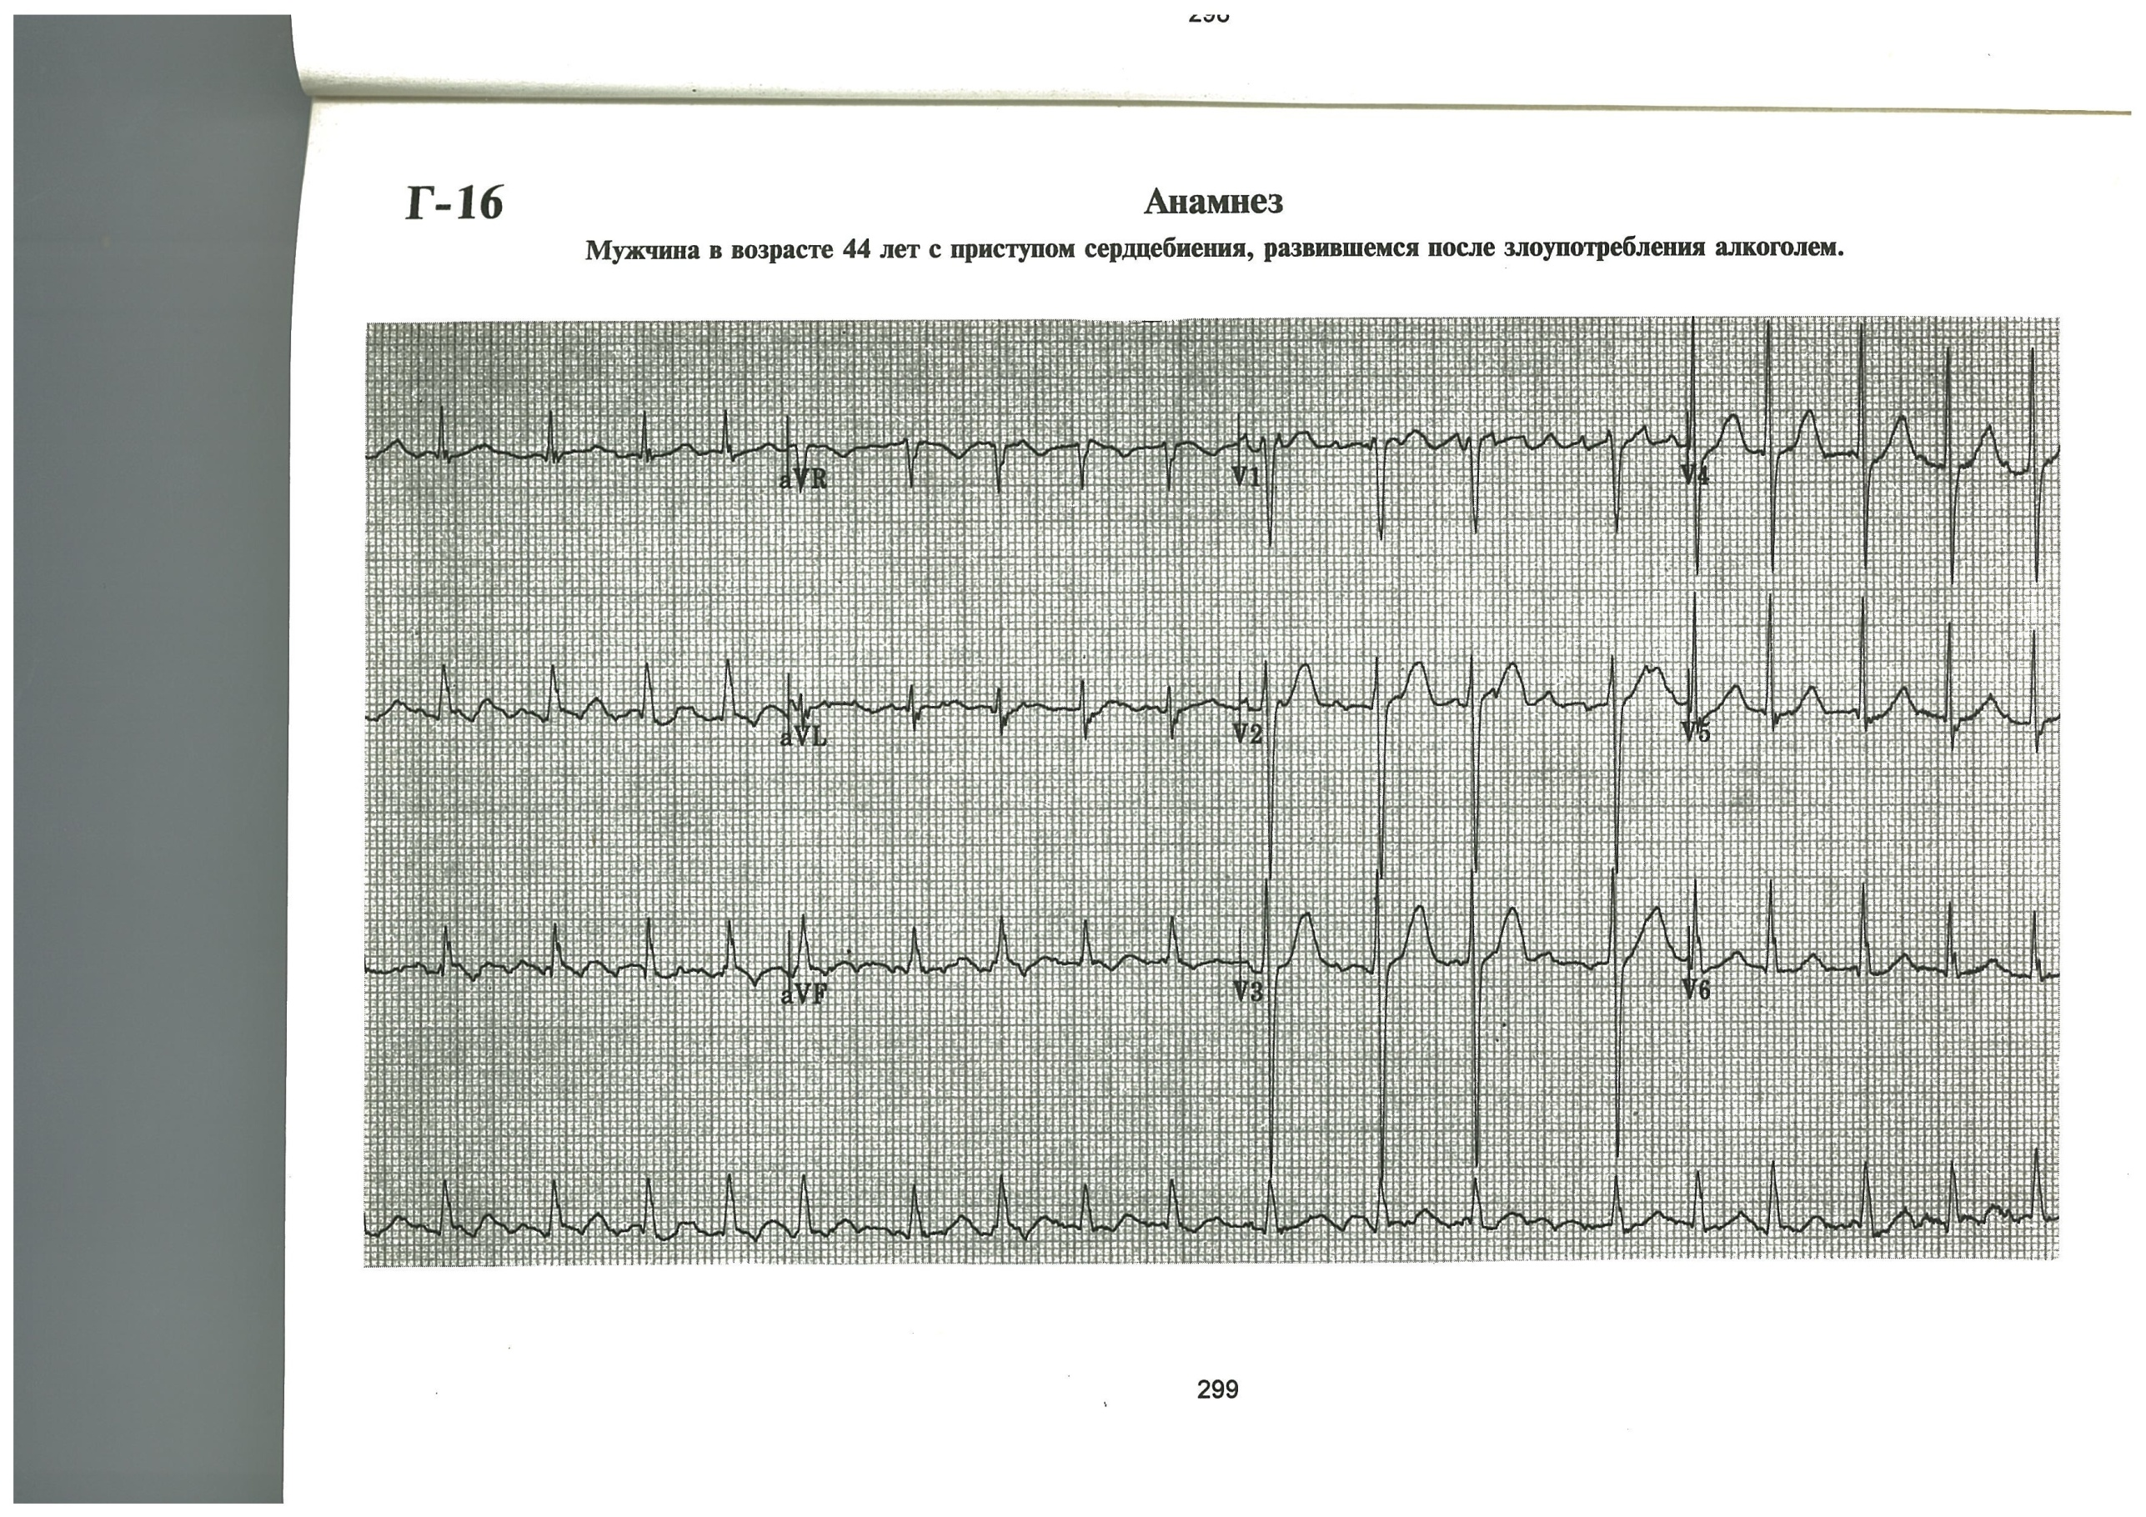

Slide 32
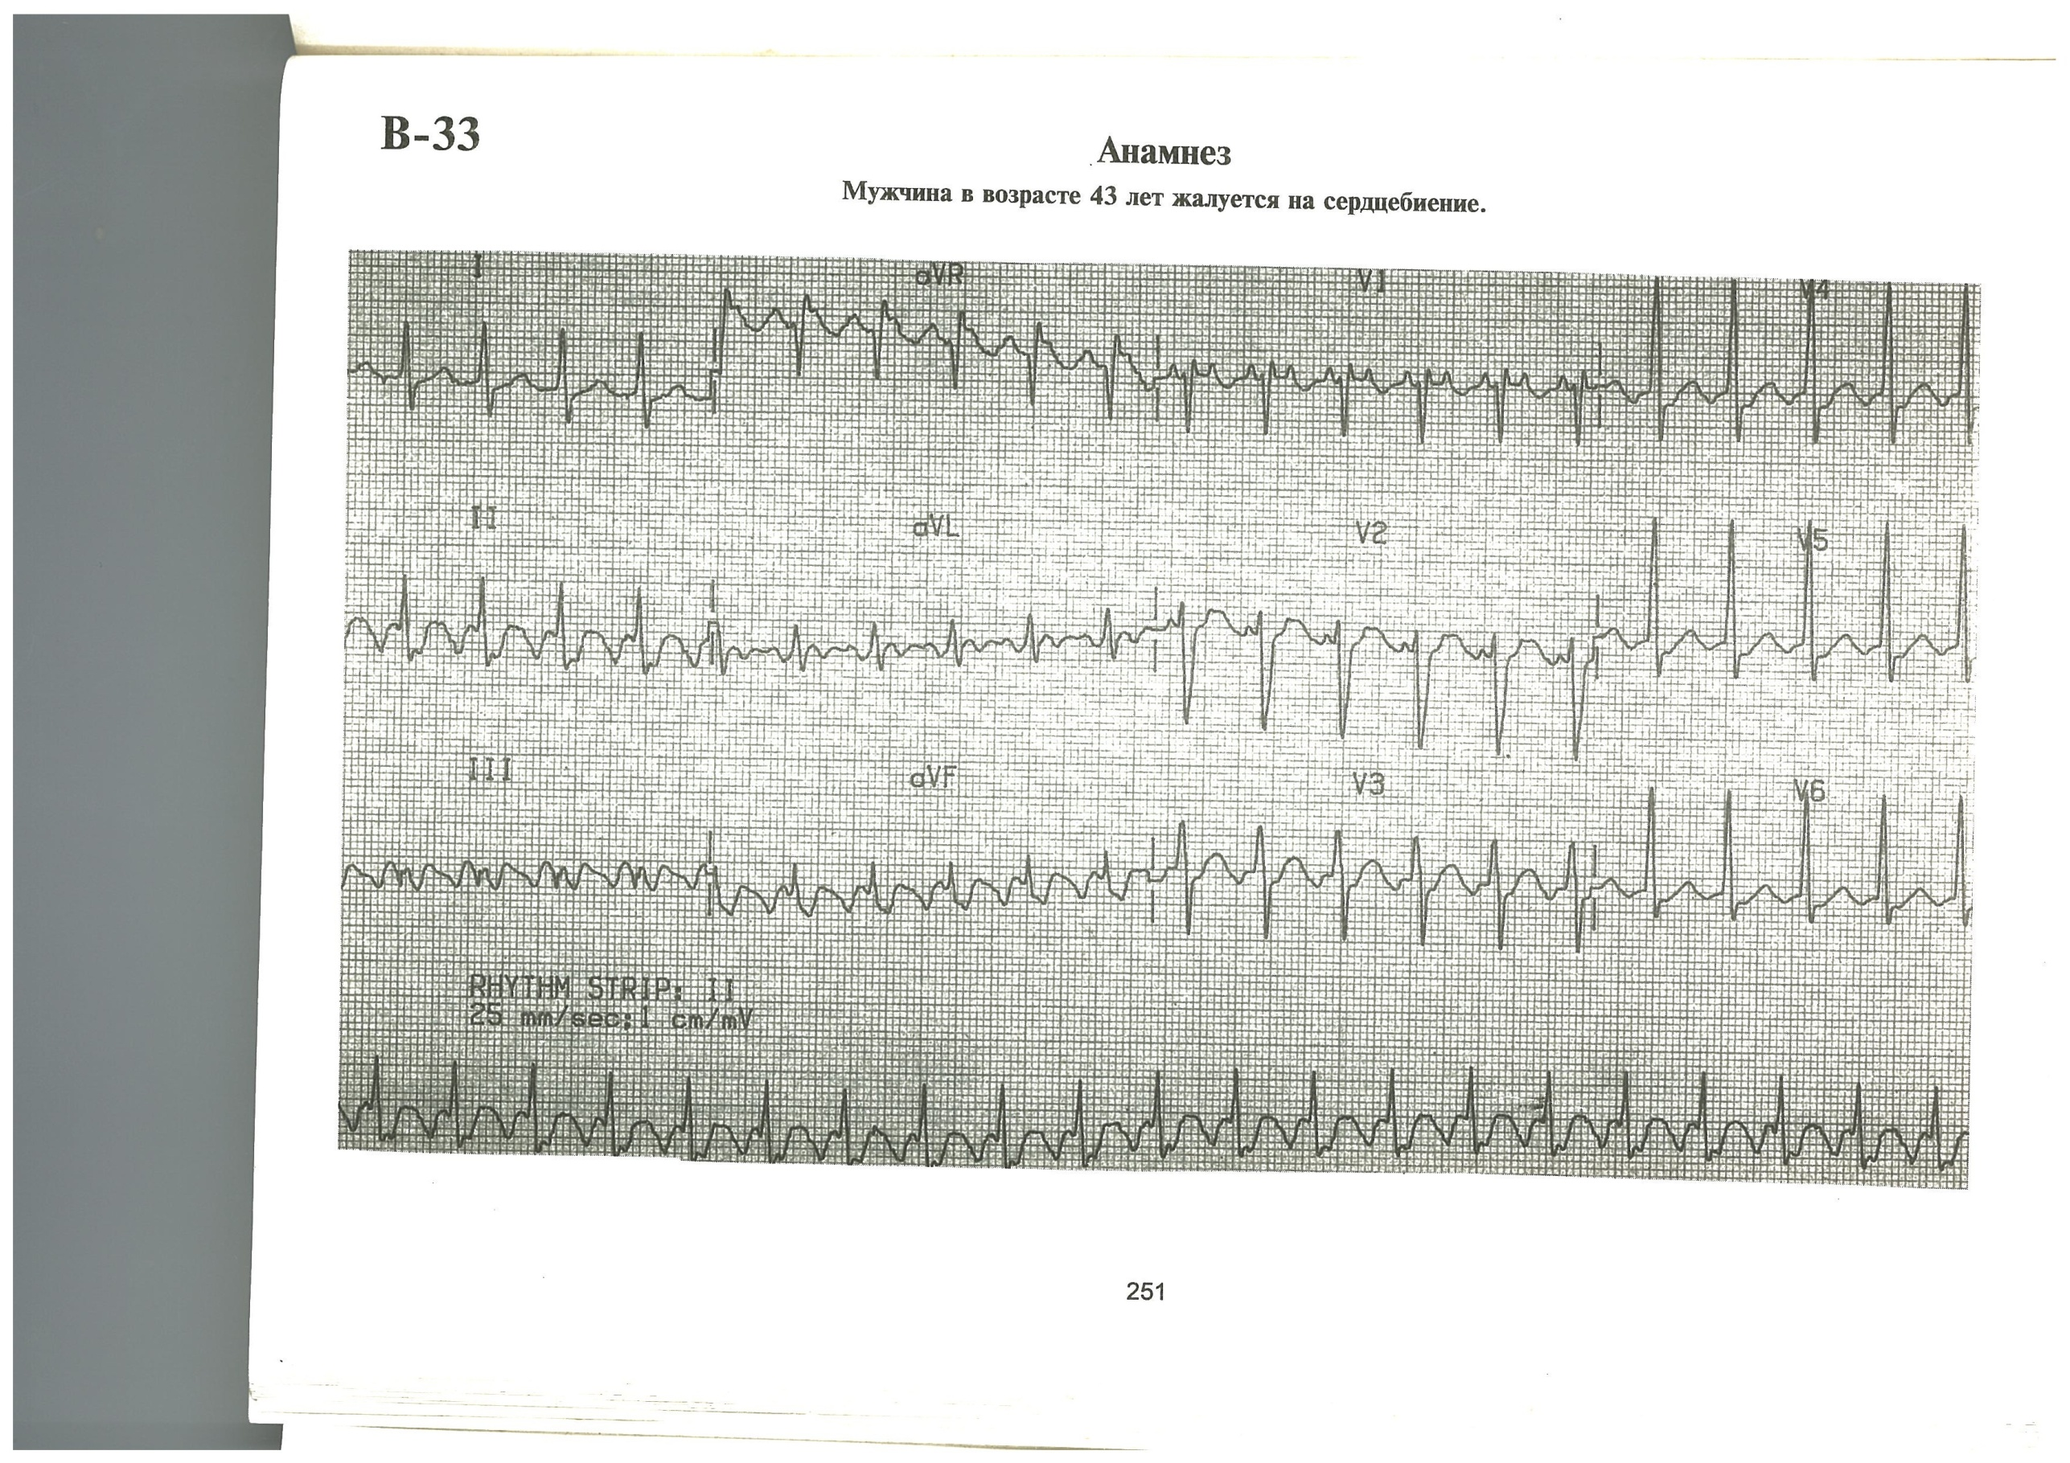

Slide 33
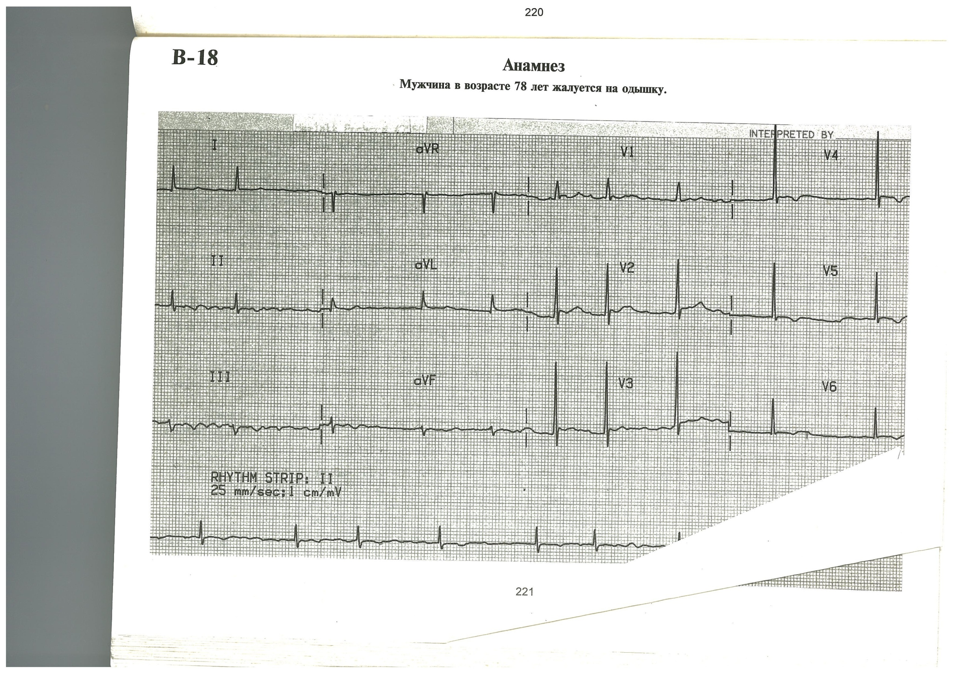

Slide 34
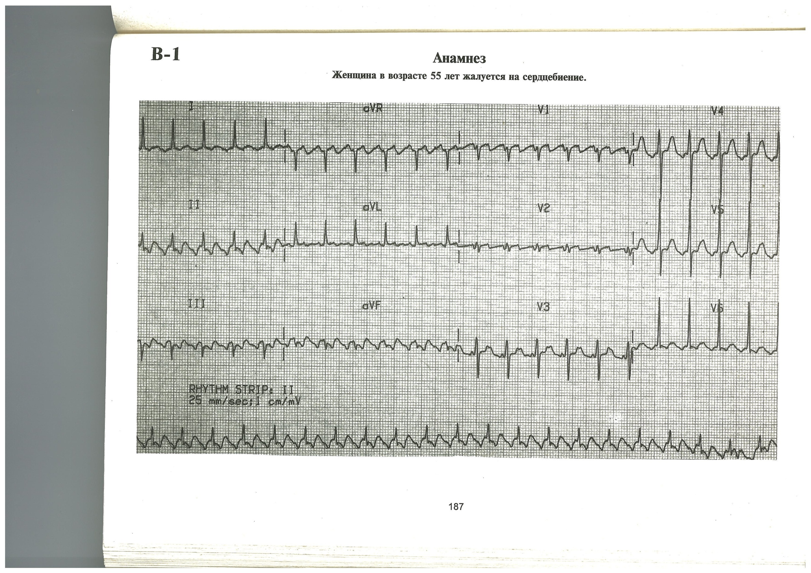

Slide 35
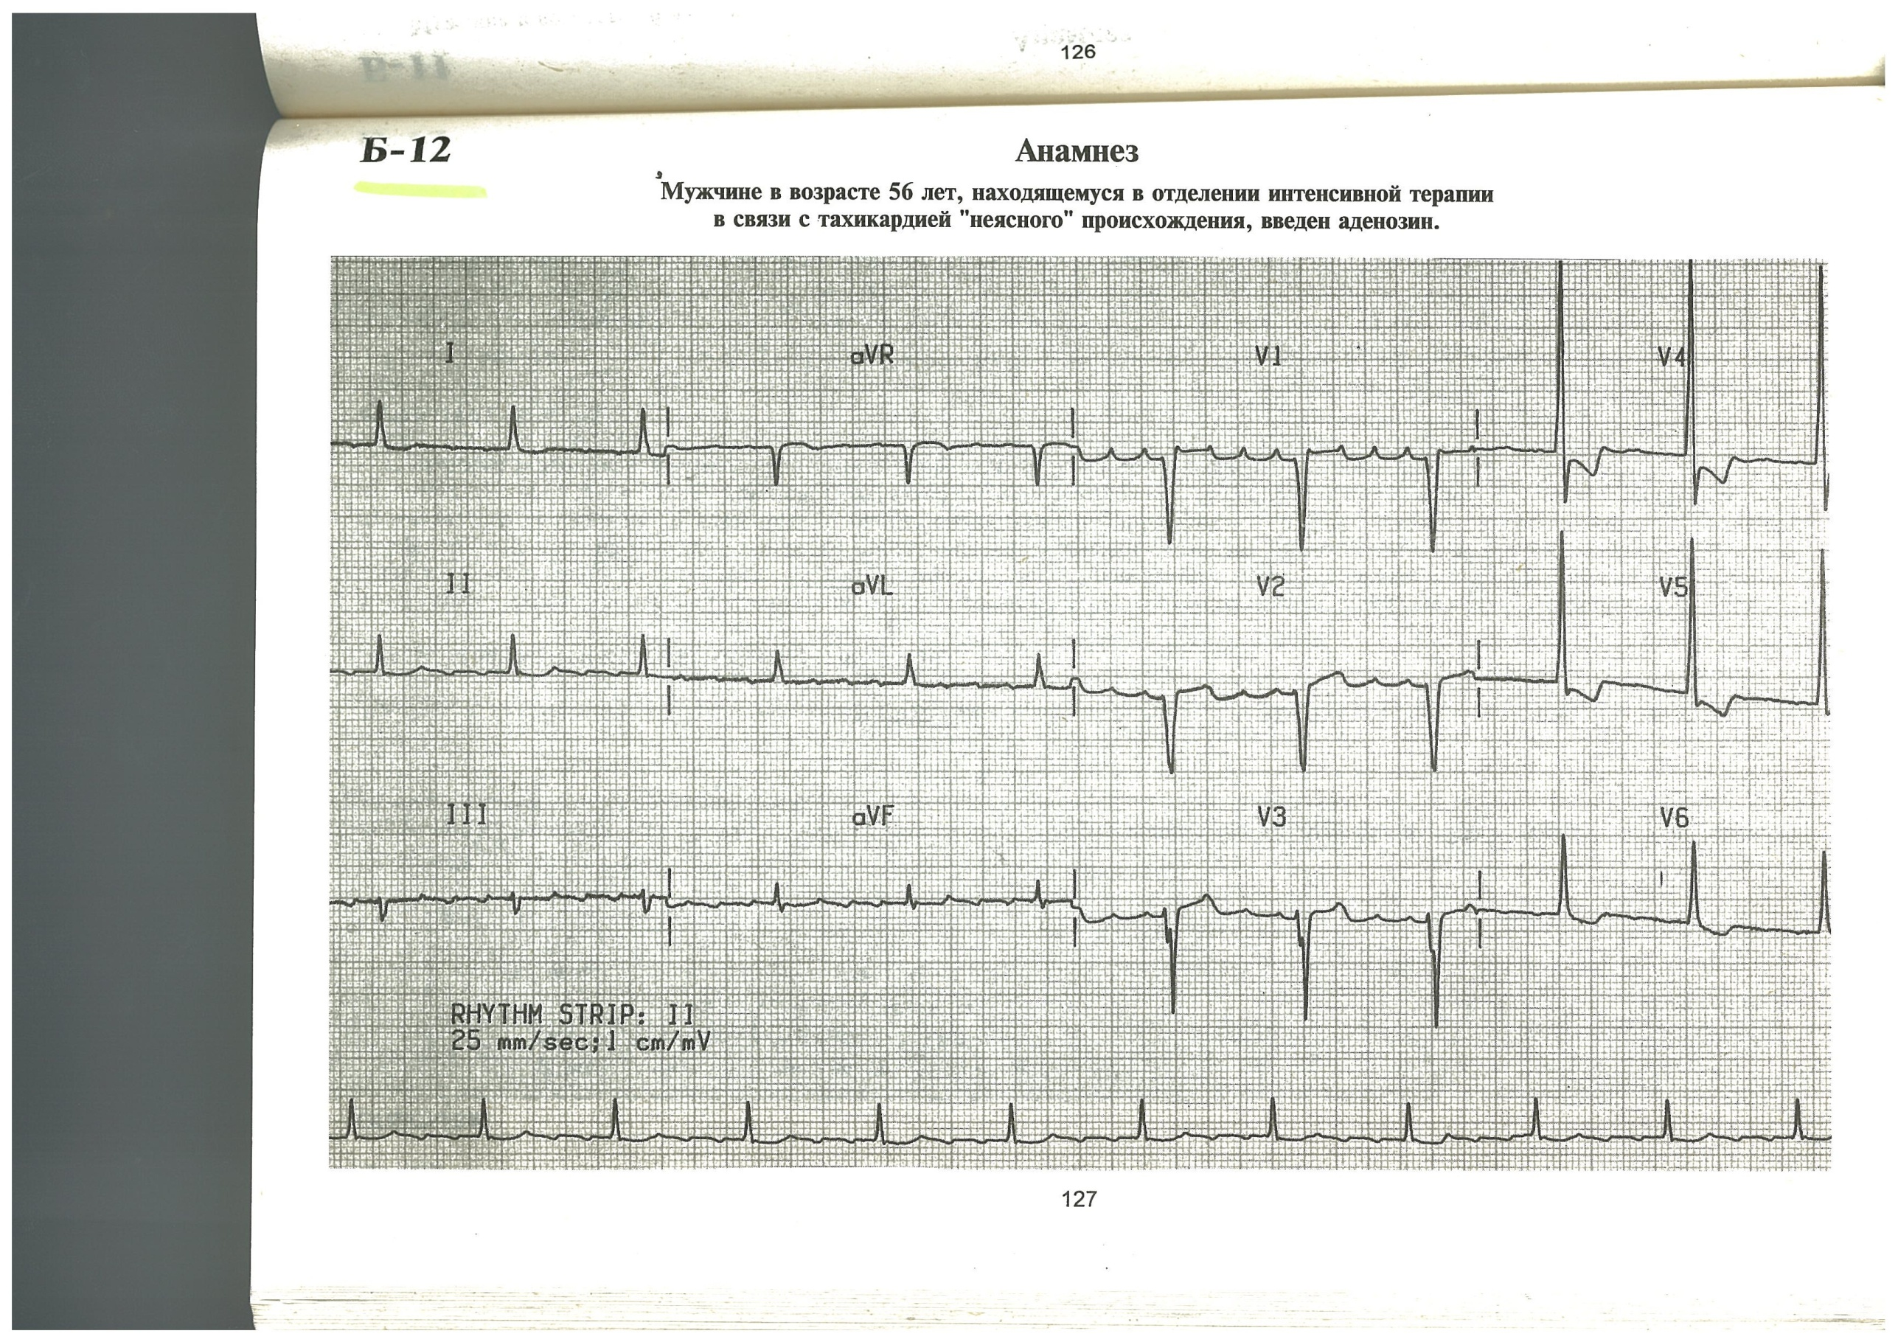

Slide 36
Кордарон индуцированный тиреотоксикоз:
Кордарон содержащий в своем составе амиодарон является одним из самых эффективных препаратов для лечения аритмии разного типа. Особенностью данного препарата считается его влияние на функционирование щитовидной железы. Такой побочный эффект возникает примерно у 18% больных.

Slide 37
При приеме данного препарата возникает особый тип тиреотоксикоза – кордарон индуцированный. Данное заболевание представляет определенную опасность для человека, поэтому необходимо предпринять все меры по его устранению.

Slide 38
Основное действующее вещество препарата амиодарон, содержит в своем составе до 37% йода, в одной его таблетке находится около 75 мг данного микроэлемента. Суточная норма йода для здорового человека составляет от 150-200 мкг. Следует, что принимая одну таблетку кордарона, больной снабжает свой организм количеством данного микроэлемента, которое в 500 раз превышает рекомендованную дозу. Но конечно же не весь йод из препарата усваивается организмом. Из одной таблетки высвобождается около 7, 5 мг неорганического вещества, это количество соответствует 50 суточным дозам йода.

Slide 39
Обычно лечение кордароном начинают в среднем с 600 мг в сутки, это означает, что в организм больного попадает почти годовая норма йода. Именно это объясняет наличие большого количества разных побочных эффектов препарата, в том числе нарушений функции щитовидной железы. А также к особенностям можно отнести длительный период полувыведения его основных действующих веществ.

Slide 40
Механизм развития тиреотоксикоза на фоне приема кордарона:
Амиодарон содержит большое количество йода, его молекула во многом сходна с тироксином, гормон продуцируемый щитовидной железой, играющий большую роль в нормальной работе организма. В результате приема кордарона происходит уменьшение Т3 и Т4, это наблюдается на фоне снижения функции щитовидной железы в ответ на высокую йодную нагрузку. Но через некоторое время щитовидная железа начинает функционировать в полную силу, что позволяет избежать гипотиреоза.

Slide 41
Блокирует процесс превращения Т4 в Т3 в периферических тканях. В связи с этим наблюдается изменение нормального количества основных гормонов щитовидной железы: уровень св Т4 и обратного Т3 увеличен. А Т3 снижен на 25%. Такой эффект обычно сохраняется как во время лечения, так и после его отмены на протяжении нескольких месяцев. Повышается выработка ТТГ, что происходит согласно механизму обратной связи в ответ на сниженную концентрацию Т3.

Slide 43
Амиодарон способен блокаровать поступление гормонов щитовидной железы в ткани и органы, от этого больше всего страдает печень. Такое негативное влияние на печень объясняется влиянием дезэтиламиодарона – веществом являющимся метаболитом амиодарона.

Slide 44
Обычно изменение уровня Т3, Т4, ТТГ отмечают уже через несколько дней после начала лечения кордароном, но уже через 10 дней наблюдается другая картина: уровень ТТГ, Т4 и обратного т3 увеличивается приблизительно в 2 раза, а концентрация Т3 незначительно снижается. Через 3 месяца или более длительный промежуток времени количество гормонов немного снижается, уровень ТТГ возвращается к норме, Т4 лишь на 40% превышает допустимое значение, Т3 недостаточно или на нижней границе нормы.

Slide 45
Причины развития тиреотоксикоза:
До конца не ясны! Данное заболевание может обнаружится как у больных с патологией щитовидной железы, так и без него. Выявлено, что у пациентов получающих терапию кордароном с возникшим тиреотоксикозом, были ранее диагностированы диффузный или узловой зоб 67%.

Slide 46
Типы амиодарон индуцированного тиреотоксикоза:
1 тип: У больных с первоначальной патологией щитовидной железы. Проявления характерные для лиц принимающих длительный период препараты йода.
2 тип: У больных с отсутствующими патологиями щитовидной железы. В данном случае в щитовидной железе начинаю развиваться деструктивные процессы. У таким больных часто может развиться гипотиреоз.
3 тип: Смешанный: сочетает признаки как 1 так и 2 типов. Вероятность развития тиреотоксикоза данного типа зависит не от количества употребляемого амиодарона, а от насыщения организма йодом (Зависит от региона проживания – например где нет проблем с йододефицитом, скорее всего разовьется тиреотоксикоз).

Slide 47
Симптомы тиреотоксикоза:
При приеме кордарона тиреотоксикоз не проявляется, как при обычном тиреотоксикозе: редко наблюдается увеличение щитовидной железы, редко имеет место потливость, похудание. Чаще проявляются симптомы которые указывают на нарушение работы сердечно-сосудистой системы.

Slide 49
1. Тахикардия
2. Одышка
3. Утомляемость
4. Нарушение сна
5. Повышенная нервная возбудимость
6. Эмоциональная нестабильность

Slide 50
Лечение:
В зависимости от типа тиреотоксикоза на фоне приема амиодарона: При 1 типе кордаронового тиреотоксикоза Тирозол, Пропицил, Метизол, Мерказолил и др.
При 2 типе и 3 типе: использую ГКС, при гипотиреозе Л тироксин (Эутирокс). Иногда приходится сочетать как тиреостатики так и ГКС. Субтотальная резекция щитовидной железы.

Slide 51
Кордарон назначается при наличии тяжелой аритмии, которая порой представляет опасность для жизни человека, поэтому его отмена для предотвращения нарушений работы щитовидной железы недопустима. Очень часто совместно с корадроном принимают препараты которые позволяют предотвратить тиреотоксикоз или облегчить его течение.

